Slide 1


Základní škola a mateřská škola J.A.Komenského
v Novém Strašecí
Komenského nám. 209, 271 01 Nové Strašecí
tel. 311 240 401, 311 240 400, email: zsnovstra@email.cz
ČÍSLO PROJEKTU: 1.4 OP VK
NÁZEV: VY_52_INOVACE_28
AUTOR: Magdalena Pelcová
OBDOBÍ: 2013 - 14
ROČNÍK: 5.
VZDĚLÁVACÍ OBLAST: Člověk a jeho svět
VZDĚLÁVACÍ OBOR: 1. stupeň
TÉMATICKÝ OKRUH: Lidé a čas
TÉMA: 1. světová válka
ANOTACE: Materiál je určen k výkladu. Seznamuje s 1. světovou válkou. Slouží k zapsání do sešitů, čtení s porozuměním, upevňování získaných informací.

Slide 2
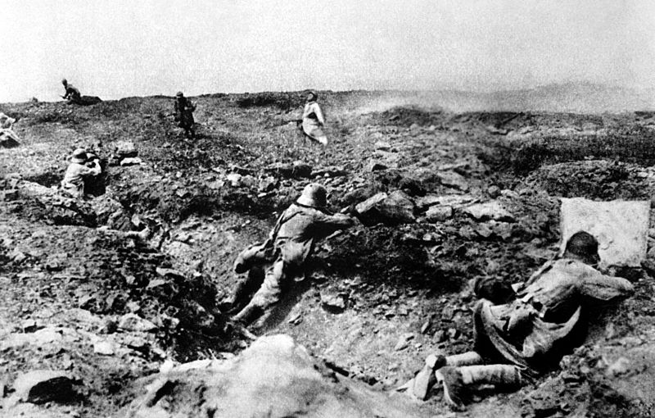
1. světová válka
(1914 – 1918)
- podnětem byl atentát
na následníka
rakouského
trůnu
- ve válce bylo ___ států
35
20
70
- byla krutá
10
- ___ milionů mrtvých

Slide 3
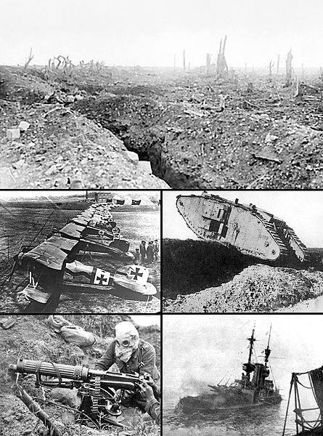
zákopová
válka
zasahovala
letadla i tanky
používal se
otravný plyn

Slide 4
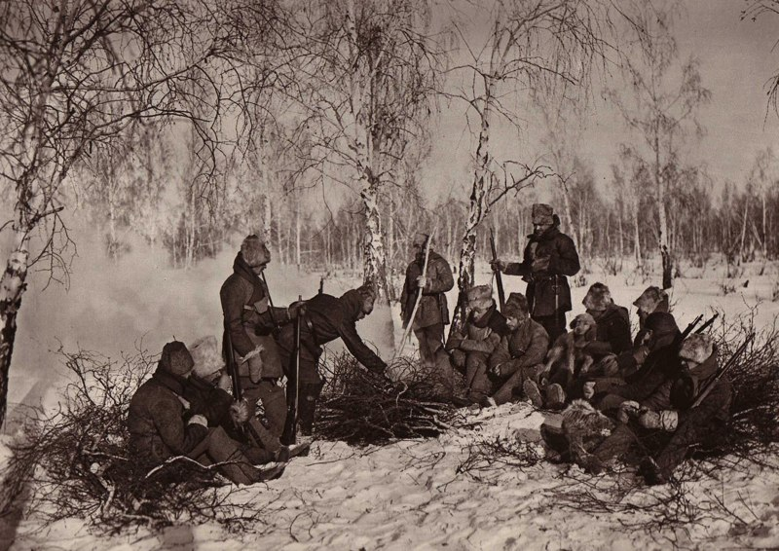
- Češi často utíkali bojovat proti
Rakousku - Uhersku
(zakládali legie)
Podle místa působení je lze rozdělit:
* československé legie v Rusku
* československé legie ve Francii
* československé legie v Itálii

Slide 5
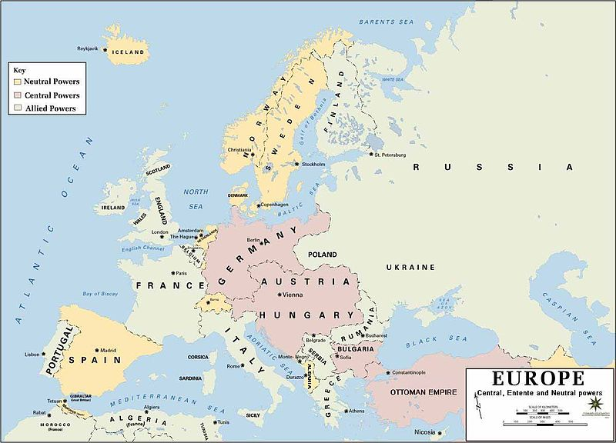
Evropa v roce 1914
Německo,
Rakousko
-Uhersko
Rusko,
Velká Británie,
Francie

Slide 6
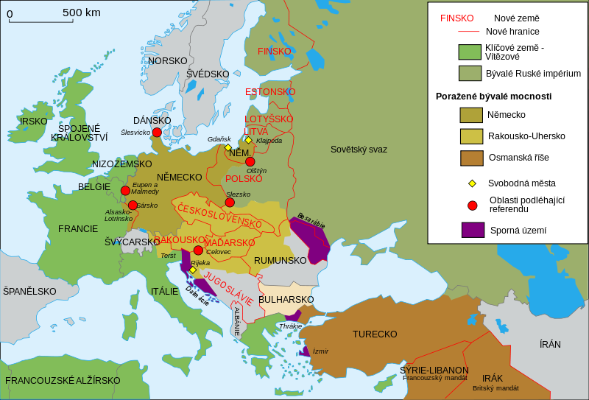
Evropa 5 let po válce (rok 1923)

Slide 7
válka skončila prohrou Německa a
Rakousko – Uherska
- Rakousko – Uhersko se
rozpadlo
- samostatná Československá republika byla
vyhlášena 28. října 1918
- českou hymnou se stala píseň
Kde domov můj
(připomeň si, kdo je jejím autorem)
Autoři:
Josef
Kajetán
Tyl
František
Škroup

Slide 8
Wikipedia: the free encyclopedia [online]. San Francisco (CA): Wikimedia Foundation, 1. 6. 2008 [cit. 2013-08-12]. Dostupné z: http://cs.wikipedia.org/wiki/Soubor:Legioninforest.jpg
Wikipedia: the free encyclopedia [online]. San Francisco (CA): Wikimedia Foundation, 29. 1. 2011 [cit. 2013-08-12]. Dostupné z: http://cs.wikipedia.org/wiki/Soubor:Map_Europe_1923-cs.svg
V případě, že se jedná o volné dílo, citaci neuvádím, protože doba ochrany majetkových autorských práv u těchto děl již vypršela.

